Slide 1
Công nghệ phần mềm
Các mô hình hệ thống

Slide 2
Mục tiêu
Giải thích tại sao trong quy trình kĩ nghệ yêu cầu lại cần mô hình hóa ngữ cảnh của hệ thống
Miêu tả về mô hình hóa hành vi, mô hình hóa dữ liệu, và mô hình hóa đối tượng.
Giới thiệu một số kí pháp dùng trong Unified Modeling Language (UML)
Minh họa các CASE workbench hỗ trợ mô hình hóa hệ thống như thế nào
Software Engineering 8th Ed. của Ian Sommerville

Slide 3
Nội dung
Mô hình ngữ cảnh – Context model
Mô hình hành vi – Behavioural model
Mô hình dữ liệu – Data model
Mô hình đối tượng – Object model
CASE workbench
Software Engineering 8th Ed. của Ian Sommerville

Slide 4
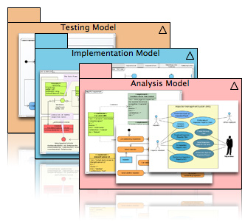
Mô hình hóa hệ thống
Việc mô hình hóa hệ thống giúp người phân tích hiểu được chức năng của hệ thống
  Các mô hình được dùng để giao tiếp với khách hàng.
Software Engineering 8th Ed. của Ian Sommerville

Slide 5
Nhiều mô hình
Các mô hình khác nhau thể hiện hệ thống từ các góc nhìn khác nhau
  Nhìn từ bên ngoài: mô tả ngữ cảnh hoặc môi trường vận hành của hệ thống;
    Thể hiện tất cả các thực thể bên ngoài có thể tương tác với hệ thống.
  Phương diện hành vi: mô tả hành vi của hệ thống;
    Hoạt động bên trong của các thành tố của hệ thống
  Phương diện cấu trúc: mô tả kiến trúc hệ thống hoặc kiến trúc dữ liệu
    Các thành tố và quan hệ giữa chúng
Software Engineering 8th Ed. của Ian Sommerville

Slide 6
Các kiểu mô hình
Data processing model cho biết dữ liệu được xử lý như thế nào ở các giai đoạn khác nhau.
Composition model cho biết các thực thể được cấu thành từ các thực thể khác như thế nào.
Architectural model mô tả các hệ thống con chính yếu.
Classification model cho biết các thực thể có các đặc điểm chung như thế nào.
Stimulus/response model trình bày phản ứng của hệ thống đối với các sự kiện.
Software Engineering 8th Ed. của Ian Sommerville

Slide 7
Các mô hình ngữ cảnh
Các mô hình ngữ cảnh (context model) được dùng để mô tả ngữ cảnh vận hành của một hệ thống –
  Cái gì nằm ngoài phạm vi của hệ thống
  Các mối quan tâm về xã hội và tổ chức có thể ảnh hưởng tới quyết định về việc phạm vi hệ thống rộng tới đâu (cái gì thuộc về hệ thống, cái gì nằm ngoài)
Software Engineering 8th Ed. của Ian Sommerville

Slide 8
Ngữ cảnh của một hệ thống ATM
Security system
  Không vẽ các vị trí vật lý, chúng kết nối với nhau như thế nào, dữ liệu di chuyển ra sao..
Branch Accounting system
Account DB
ATM system
Branch counter system
Usage DB
Mantainance system
Software Engineering 8th Ed. của Ian Sommerville

Slide 9
Mô hình tiến trình
Mô hình tiến trình (process model) mô tả tiến trình chung và các tiến trình mà hệ thống hỗ trợ.
Mô hình luồng dữ liệu (data flow model) có thể dùng để mô tả các tiến trình và luồng thông tin từ tiến trình này tới tiến trình khác.
Software Engineering 8th Ed. của Ian Sommerville

Slide 10
Mô hình tiến trình mua thiết bị
Deli
v
ery
note
Check
ed
Delivery
Equipment
spec.
note
Specify
spec.
Validate
Get cost
Accept
Check
equipment
specification
estimates
delivery of
delivered
r
equired
equipment
items
Spec. +
supplier +
Order
Installation
Equipment
estimate
notification
instructions
spec.
Supplier list
Supplier
Find
Choose
Place
Install
database
suppliers
supplier
equipment
equipment
Order
or
der
details plus
blank order
Installation
f
orm
acceptance
Accept
Check
ed and
delivered
signed or
der f
or
m
equipment
Equipment
details
Software Engineering 8th Ed. của Ian Sommerville
Equipment
database
Notes:
Mô hình tiến trình cho tiến trình mua thiết bị trong một tổ chức. Trong đó có: mô tả thiết bị cần mua, tìm và chọn người bán, đặt hàng thiết bị, nhận thiết bị và kiểm tra. Khi đặc tả sự tham gia của máy tính trong tiến trình này, ta cần quyết định máy tính sẽ thực sự tham gia hoạt động nào trong số đó. Các hoạt động khác sẽ được xem là nằm ngoài ranh giới của hệ thống. Trong hình, các đường chấm chấm khoanh vùng các hoạt động nằm bên trong ranh giới của hệ thống.

Slide 11
Mô hình hành vi
Mô hình hành vi (behavioural model) dùng để mô tả hành vi chung của một hệ thống
Hai loại mô hình hành vi:
  Mô hình xử lý dữ liệu (data processing) mô tả dữ liệu được xử lý như thế nào khi nó di chuyển trong hệ thống;
  Mô hình trạng thái (state machine) mô tả phản ứng của hệ thống đối với các sự kiện.
Cả hai đều cần cho việc mô tả hành vi của hệ thống
Software Engineering 8th Ed. của Ian Sommerville

Slide 12
Các mô hình xử lý dữ liệu
Biểu đồ luồng dữ liệu (data flow diagram - DFD) dùng để mô hình hóa việc xử lý dữ liệu trong hệ thống.
Mô tả các bước xử lý khi dữ liệu chảy qua một hệ thống.
DFD là phần không thể thiếu của nhiều phương pháp phân tích.
  Được dùng rộng rãi
Kí pháp đơn giản và trực quan giúp khách hàng dễ hiểu.
Mô tả xử lý dữ liệu từ khi vào hệ thống cho đén khi ra khỏi hệ thống (end-to-end).
Software Engineering 8th Ed. của Ian Sommerville

Slide 13
Ví dụ: DFD xử lý đơn đặt hàng
Checked and signed order + order notification
Order details +
blank order form
Signed form
Send to supplier
Complete order form
Validate order
Record order
Signed form
Filled form
Signed form
Adjust available budget
Order details
Order amount + account details
Order file
Budget file
Software Engineering 8th Ed. của Ian Sommerville

Slide 14
Sơ đồ luồng dữ liệu - DFD
Mô hình hóa hệ thống từ phương diện chức năng.
Lưu vết và làm tài liệu về mối quan hệ giữa dữ liệu và một tiến trình
  Giúp hiểu hơn về hệ thống.
Có thể dùng để minh họa sự trao đổi dữ liệu giữa một hệ thống và các hệ thống khác
Software Engineering 8th Ed. của Ian Sommerville

Slide 15





Ví dụ: DFD bơm Insulin
Blood
Blood sugar sensor
Blood sugar analysis
Blood sugar level
Blood parameters
Insulin requirement computation
Pump control commands
Insulin
Insulin pump
Insulin delivery controller
Insulin requirement
Software Engineering 8th Ed. của Ian Sommerville

Slide 16
Sơ đồ trạng thái
(State chart) mô hình hóa hành vi của hệ thống đáp ứng các sự kiện bên trong và bên ngoài.
  Do đó thường được dùng để mô hình hóa các hệ thống thời gian thức.
Thể hiện các trạng thái hệ thống bằng các nút và các sự kiện là các cung nối các nút.
  Khi một sự kiện xảy ra, hệ thống chuyển từ trạng thái này sang trạng thái khác.
Software Engineering 8th Ed. của Ian Sommerville

Slide 17
Sơ đồ trạng thái
Cho phép phân rã một mô hình thành các mô hình con (xem slide sau)
Trong mỗi trạng thái, phần ‘do’ mô tả ngắn về hành động thực hiện trong trạng thái đó
Có thể kèm theo các bảng phương án mô tả các trạng thái và các sự kiện
Là một phần của UML
Software Engineering 8th Ed. của Ian Sommerville

Slide 18
Sơ đồ trạng thái lò vi sóng
F
ull
po
w
er
F
ull po
w
er
do:
set power
= 600
T
imer
W
aiting
do:
display
Number
time
F
ull
Set time
Operation
po
w
er
do: get number
do:
operate
Half
exit: set time
oven
Half
po
w
er
po
w
er
Door
Cancel
T
imer
closed
Star
Door
t
open
Door
Half po
w
er
Enabled
open
W
aiting
do:
set power
Door
do: display
do:
display
= 3
00
closed
'Ready'
time
Disa
b
led
do:
display
'W
aiting'
Software Engineering 8th Ed. của Ian Sommerville

Slide 19
Mô tả trạng thái lò vi sóng
Trạng thái | Mô tả
Waiting | Lò đợi input. Màn hình hiện giờ hiện tại.
Half power | Đặt công suất lò là 300 watt. Màn hình hiển thị dòng ‘Half power’.
Full power | Đặt công suất lò là 600 watt. Màn hình hiển thị dòng ‘Full power’.
Set time | Thời gian nấu được đặt theo input của người dùng. Màn hình hiện thời gian nấu đã chọn và được cập nhật khi đặt thời gian.
Disabled | Tắt chế độ vận hành lò vì lí do an toàn. Đèn bên trong lò bật. Màn hình hiện ‘Not ready’.
Enabled | Bật chế độ vận hành lò. Đèn trong lò tắt. Màn hình hiện ‘Ready to cook’.
Operation | Lò hoạt động. Đèn trong lò bật. Màn hình hiển thị thời gian đếm ngược. Màn hình. Khi nấu xong, chuông reo trong 5 giây. Đèn bật. Màn hình hiển thị ‘Cooking complete’ trong khi chuông kêu.
Software Engineering 8th Ed. của Ian Sommerville

Slide 20
Các sự kiện lò vi sóng
Sự kiện | mô tả
Half power | Người dùng vừa ấn nút half power
Full power | Người dùng vừa ấn nút full power
Timer | Người dùng vừa ấn một trong các nút timer
Number | Người dùng vừa ấn một phím số
Door open | Chốt cửa lò không đóng
Door closed | Chốt cửa lò đóng
Start | Người dùng vừa ấn nút start
Cancel | Người dùng vừa ấn nút cancel
Software Engineering 8th Ed. của Ian Sommerville

Slide 21
Các mô hình dữ liệu
Dùng để mô tả cấu trúc lô-gic của dữ liệu mà hệ thống xử lý.
Mô hình entity-relation-attribute mô tả các thực thể trong hệ thống, quan hệ giữa chúng và các thuộc tính của chúng
Dùng rộng rãi trong thiết kế cơ sở dữ liệu, có thể cài đặt được ngay bằng CSDL quan hệ.
UML không cung cấp kí pháp cụ thể nhưng có thể dùng các đối tượng (object) và quan hệ (association).
Software Engineering 8th Ed. của Ian Sommerville

Slide 22
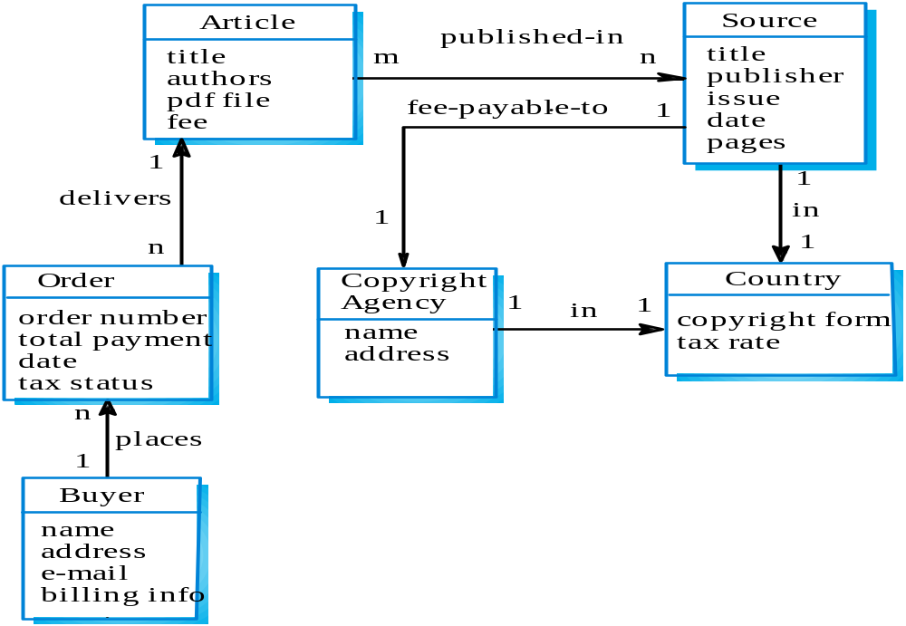
Mô hình dữ liệu LIBSYS
Software Engineering 8th Ed. của Ian Sommerville

Slide 23
Từ điển dữ liệu - Data dictionary
Từ điển dữ liệu là danh sách tất cả các tên được dùng
  Ngoài ra còn mô tả về các thực thể, quan hệ, và thuộc tính
Ưu điểm
  Giúp quản lý tên và tránh trùng tên;
  Kho chứa kiến thức về tổ chức, kết nối các hoạt động phân tích, thiết kế và cài đặt
Nhiều CASE workbench hỗ trợ lập từ điển dữ liệu.
Software Engineering 8th Ed. của Ian Sommerville

Slide 24
Ví dụ một phần từ điển dữ liệu
Name | Description | Type | Date
Article | Details of the published article that may be ordered by people using LIBSYS. | Entity | 30.12.2002
authors | The names of the authors of the article who may be due a share of the fee. | Attribute | 30.12.2002
Buyer | The person or organisation that orders a copy of the article. | Entity | 30.12.2002
fee-payable-to | A 1:1 relationship between Article and the Copyright Agency who should be paid the copyright fee. | Relation | 29.12.2002
Address (Buyer) | The address of the buyer. This is used to any paper billing information that is required. | Attribute | 31.12.2002
Software Engineering 8th Ed. của Ian Sommerville

Slide 25
Mô hình đối tượng
Mô tả hệ thống theo các lớp đối tượng (class) và quan hệ giữa chúng
Một lớp đối tượng là một trừu tượng hóa của một tập đối tượng có bộ thuộc tính chung và các thao tác giống nhau.
Các loại mô hình đối tượng:
  Inheritance model – mô hình kế thừa;
  Aggregation model – mô hình cộng gộp;
  Interaction model – mô hình tương tác.
UML là một chuẩn mô hình hóa hướng đối tượng hiệu quả
Software Engineering 8th Ed. của Ian Sommerville

Slide 26
Mô hình đối tượng
Là cách tự nhiên phản ánh các thực thể trong thế giới thực mà hệ thống xử lý
Các đối tượng càng trừu tượng thì càng khó dùng loại mô hình này
Việc xác định các lớp là một quy trình khó
  Đòi hỏi hiểu biết sâu về miền ứng dụng
Có thể tái sử dụng các lớp đối tượng phản ánh các thực thể của miền ứng dụng cho các hệ thống khác
Software Engineering 8th Ed. của Ian Sommerville

Slide 27
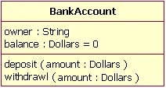
Kí pháp lớp đối tượng của UML
Mỗi lớp là một hình
chữ nhật với:
  Tên đặt tại đỉnh,
  Các thuộc tích nằm ở ngăn giữa, và
  Các thao tác nằm ở ngăn dưới;
Quan hệ giữa các lớp thể hiện bằng các đường nối giữa các đối tượng;
Software Engineering 8th Ed. của Ian Sommerville

Slide 28
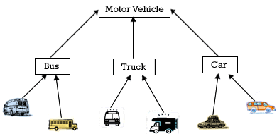
Mô hình thừa kế
Tổ chức các lớp đối tượng thuộc miền ứng dụng thành một cấu trúc phân cấp
Các lớp trên đỉnh cấu trúc phản ánh các tính chất chung của tất cả các lớp
Các lớp thừa kế thuộc tính và các dịch vụ từ các lớp cha
  Các dịch vụ này có thể được chuyên hóa nếu cần
Thiết kế cấu trúc phân cấp các lớp đối tượng có thể là một quy trình khó nếu phải tránh trùng lặp giữa các nhánh khác nhau
Software Engineering 8th Ed. của Ian Sommerville

Slide 29
Ví dụ về cây phân cấp các lớp
Libr
ary user
Name
Address
Phone
Registration #
register ()
de-register ()
Reader
Borr
o
w
er
Af
filia
tion
Items on loan
Max. loans
Staf
f
Student
Depar
tment
Major subject
Depar
tment phone
Home ad
dr
ess
Software Engineering 8th Ed. của Ian Sommerville

Slide 30
Đa thừa kế
Cho phép các lớp thừa kế từ nhiều hơn một lớp cha
  Thay vì chỉ thừa kế các thuộc tính và dịch vụ từ một lớp cha duy nhất
Có thể dẫn đến xung đột ngữ nghĩa
  Khi thuộc tính/dịch vụ trùng tên ở các lớp cha khác nhau có ngữ nghĩa khác nhau
Đa thừa kế làm cho cấu trúc phân cấp phức tạp hơn
Software Engineering 8th Ed. của Ian Sommerville

Slide 31
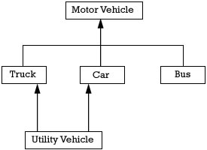
Ví dụ về đa thừa kế
Software Engineering 8th Ed. của Ian Sommerville

Slide 32
Object aggregation
Mô hình cộng gộp (aggregation model) mô tả các lớp được cấu thành từ các lớp khác.
Mô hình cộng gộp tương tự với quan hệ part-of trong các mô hình dữ liệu.
Software Engineering 8th Ed. của Ian Sommerville

Slide 33
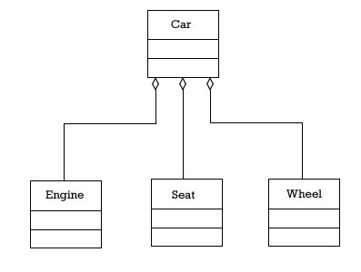
Ví dụ
Software Engineering 8th Ed. của Ian Sommerville

Slide 34
Mô hình tương tác
Là một mô hình hành vi mô tả sự tương tác giữa các đối tượng để tạo ra một hành vi cụ thể của hệ thống đã được đặc tả bằng một use-case.
Trong UML, tương tác giữa các đối tượng được mô hình hóa bằng:
  Biểu đồ tuần tự - sequence diagram
  Biểu đồ cộng tác - collaboration diagram
Software Engineering 8th Ed. của Ian Sommerville

Slide 35
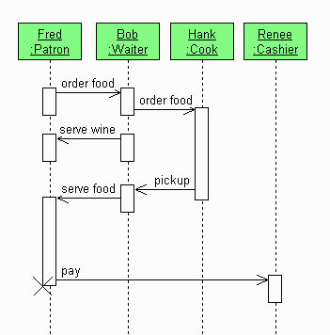
Ví dụ biểu đồ tuần tự
Software Engineering 8th Ed. của Ian Sommerville

Slide 36
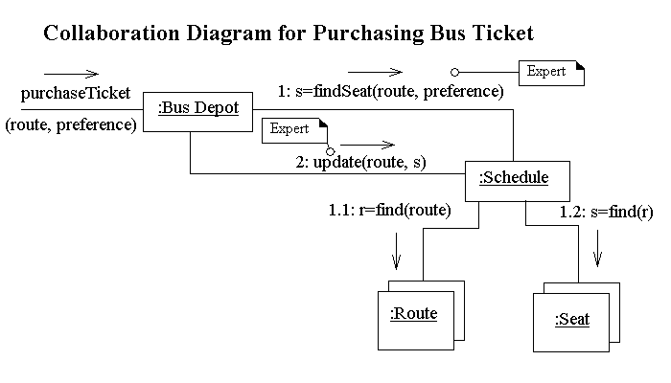
Ví dụ biểu đồ cộng tác
Software Engineering 8th Ed. của Ian Sommerville

Slide 37
Các phương pháp có cấu trúc
Tích hợp việc mô hình hóa hệ thống vào trong phương pháp
  Dành cho thu thập và phân tích yêu cầu
Quy định
  Một bộ các mô hình,
  Một quy trình để lập được các mô hình đó, và
  Các quy tắc và hướng dẫn cần áp dụng cho các mô hình đó
Được hỗ trợ bởi một số CASE tool
Software Engineering 8th Ed. của Ian Sommerville

Slide 38
Nhược điểm của các phương pháp có cấu trúc
Không mô hình hóa được các yêu cầu hệ thống loại phi chức năng
Thường không chứa thông tin về một phương pháp có thích hợp với một bài toán nào đó hay không
Có thể tạo quá nhiều tài liệu
Các mô hình hệ thống quá chi tiết và quá khó để người dùng có thể hiểu được.
Software Engineering 8th Ed. của Ian Sommerville

Slide 39
CASE workbench
Một bộ công cụ được thiết kế để hỗ trợ các hoạt động quy trình phần mềm có liên quan như phân tích, thiết kế hoặc kiểm thử.
Các workbench dành cho phân tích và thiết kế hỗ trợ việc mô hình hóa hệ thống trong cả hai hoạt động kĩ nghệ yêu cầu và thiết kế hệ thống.
Các workbench này có thể hỗ trợ một phương pháp thiết kế cụ thể hoặc có thể hỗ trợ tạo các kiểu mô hình hệ thống khác nhau.
Software Engineering 8th Ed. của Ian Sommerville

Slide 40
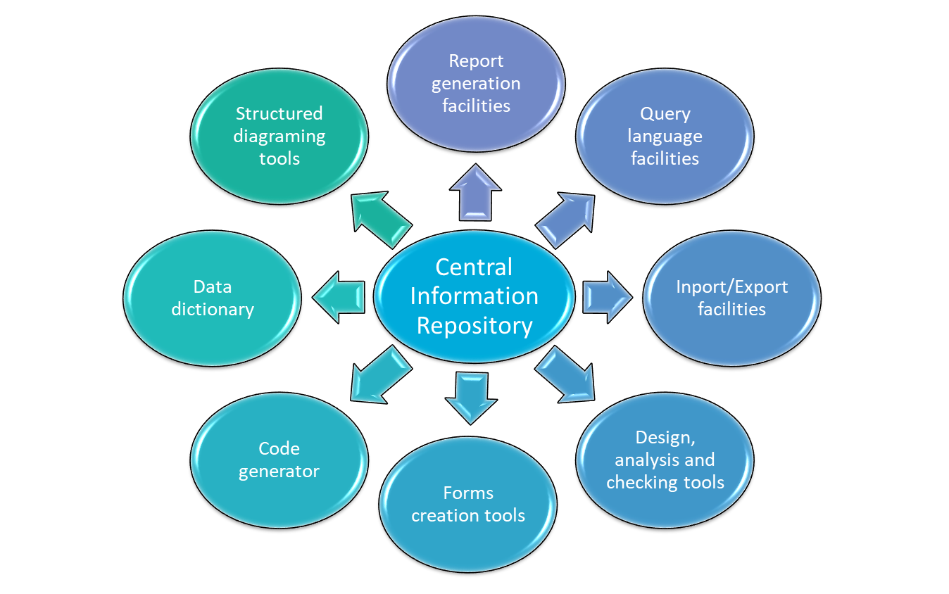
Một workbench cho phân tích và thiết kế
Software Engineering 8th Ed. của Ian Sommerville

Slide 41
Thành phần của workbench phân tích
Các chương trình vẽ biểu đồ
Các công cụ phân tích và kiểm tra mô hình
Repository và ngôn ngữ truy vấn liên quan
Từ điển dữ liệu
Các công cụ định nghĩa và tạo report
Các công cụ định nghĩa form
Các bộ import/export
Các công cụ sinh mã
Software Engineering 8th Ed. của Ian Sommerville

Slide 42
Tổng kết
Một mô hình là một góc nhìn trừu tượng về hệ thống. Các loại mô hình kết hợp với nhau cung cấp các thông tin hệ thống khác nhau.
Mô hình ngữ cảnh mô tả vị trí của một hệ thống trong môi trường với các hệ thống và tiến trình khác.
Mô hình luồng dữ liệu có thể dùng để mô hình hóa việc xử lý dữ liệu trong một hệ thống.
Mô hình trạng thái mô hình hóa hành vi của hệ thống khi đáp ứng các sự kiện trong và ngoài.
Software Engineering 8th Ed. của Ian Sommerville

Slide 43
Tổng kết
Semantic data model mô tả cấu trúc lô-gic của dữ liệu ra vào hệ thống.
Mô hình đối tượng mô tả các thực thể lô-gic của hệ thống, phân loại (classification) và cấu tạo của chúng (aggregation).
Mô hình tuần tự mô tả tương tác giữa các actor và các đối tượng hệ thống mà họ sử dụng.
Các phương pháp có cấu trúc cung cấp một framework cho việc phát triển các mô hình hệ thống.
Software Engineering 8th Ed. của Ian Sommerville

Slide 44
Bài tập về nhà
Vẽ sơ đồ thiết kế dữ liệu (entity-relationship diagram) cho dự án đăng kí khóa luận
Vẽ sơ đồ lớp (mức requirement, không cần thuộc tính/thao tác) cho dự án đăng kí khóa luận
Vẽ biểu đồ tuần tự cho user-story số 1 của dự án nhóm bạn
Software Engineering 8th Ed. của Ian Sommerville

